Slide 1
ОТРАСЛЕВОЕ СООБЩЕСТВО CIM ИНЖЕНЕРОВ

Slide 2
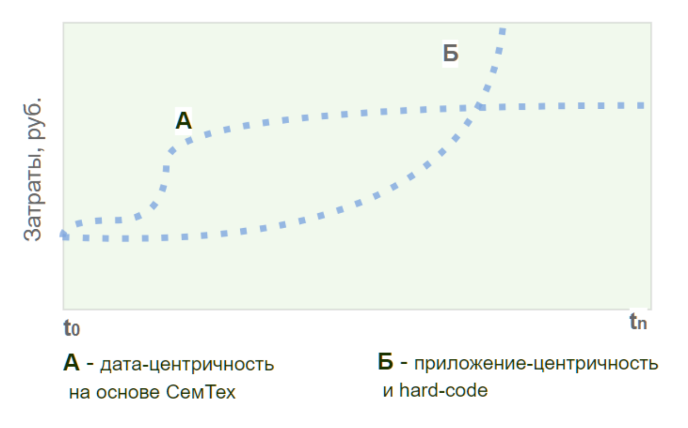
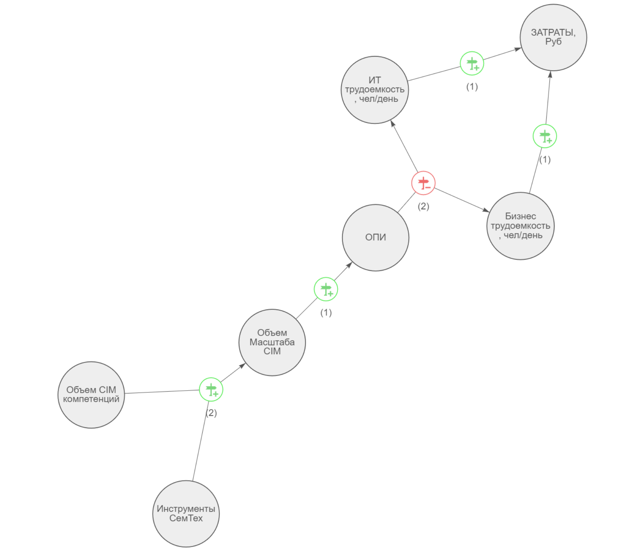
1. Модель факторов CIM масштабирования
• Рычаг Объема Повторного Использования в масштабе отрасли кратно увеличит эффекты CIM
• Потребуется большой ресурс СемТех компетенций 1000+ сотр./отрасль
• Трансформация ИТ Архитектуры обязательна для достижения экономического эффекта масштаба, и требует применения стека СемТех инструментов, которые их гарантируют

Slide 3
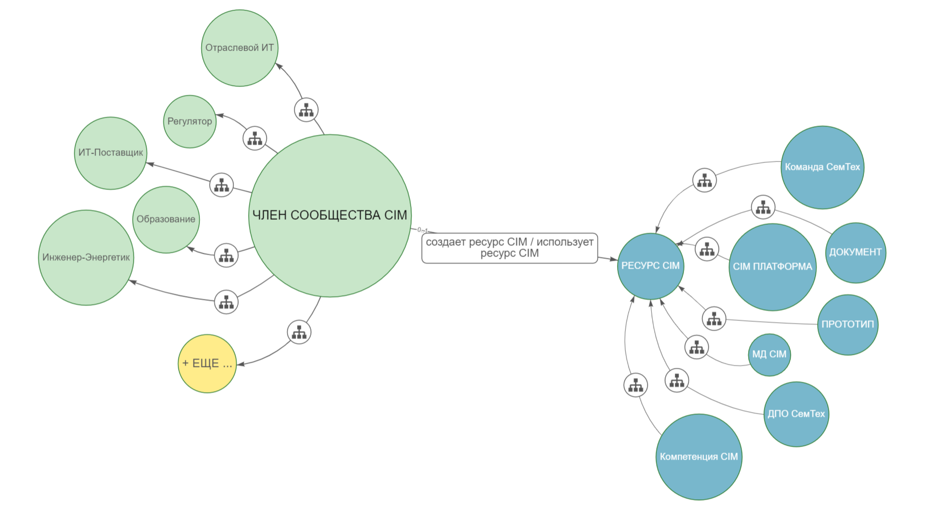
2. Задачи реализации CIM масштабирования
Формирование программ ДПО (CIM-ИНЖИЗ)
Выбор образовательной платформы, специализирующейся на CIM, СемТех, ИНЖИЗ
Индивидуальные маршруты ДПО сотрудников, встроенные в деятельность
Подготовка команд для параллельного CIM масштабирования
Организация отраслевого сообщества на принципах центричного разделения: Знаний, Компетенций, Ресурсов
Согласование модели правил сообщества: использования, распоряжения и владения ИТ ресурсами сообщества

Slide 4
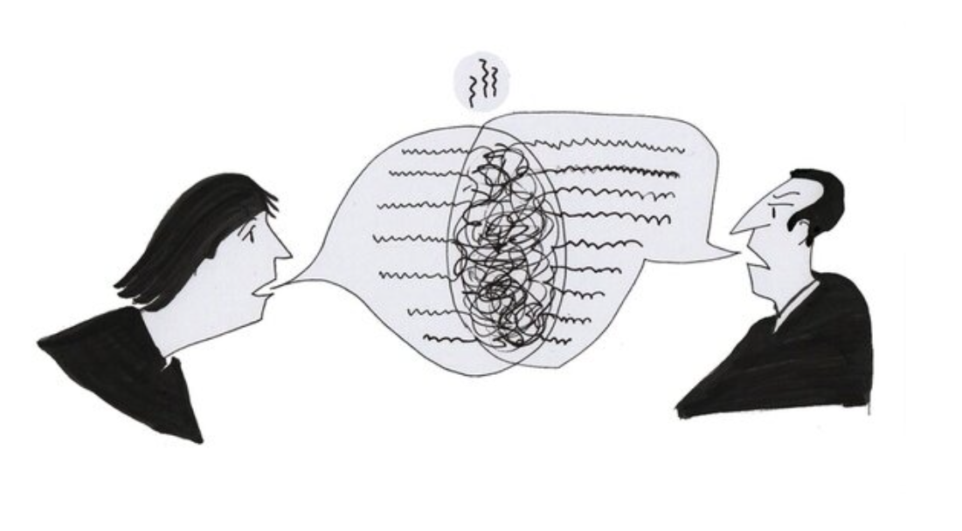
3. Результаты и Эффекты CIM масштабирования
РЕЗУЛЬТАТ
ЭФФЕКТ
Энергетики с компетенциями CIM, СемТех, ИНЖИЗ
Один язык, для мультидисциплинарных бизнес-коммуникаций с контролем отраслевой логики. Устранение понятийного разрыва Бизнес- ИТ. Затраты минус 30-50 %
РЕЗУЛЬТАТ
ЭФФЕКТ
Отраслевое профессиональное сообщество
Увеличение эффективности отраслевых и межотраслевых до проектных отношений на 50-80% за счет их централизации в контексте:
моделей данных, стандартов, машиночитаемой документации, обучения и прототипирования СемТех приложений

Slide 5
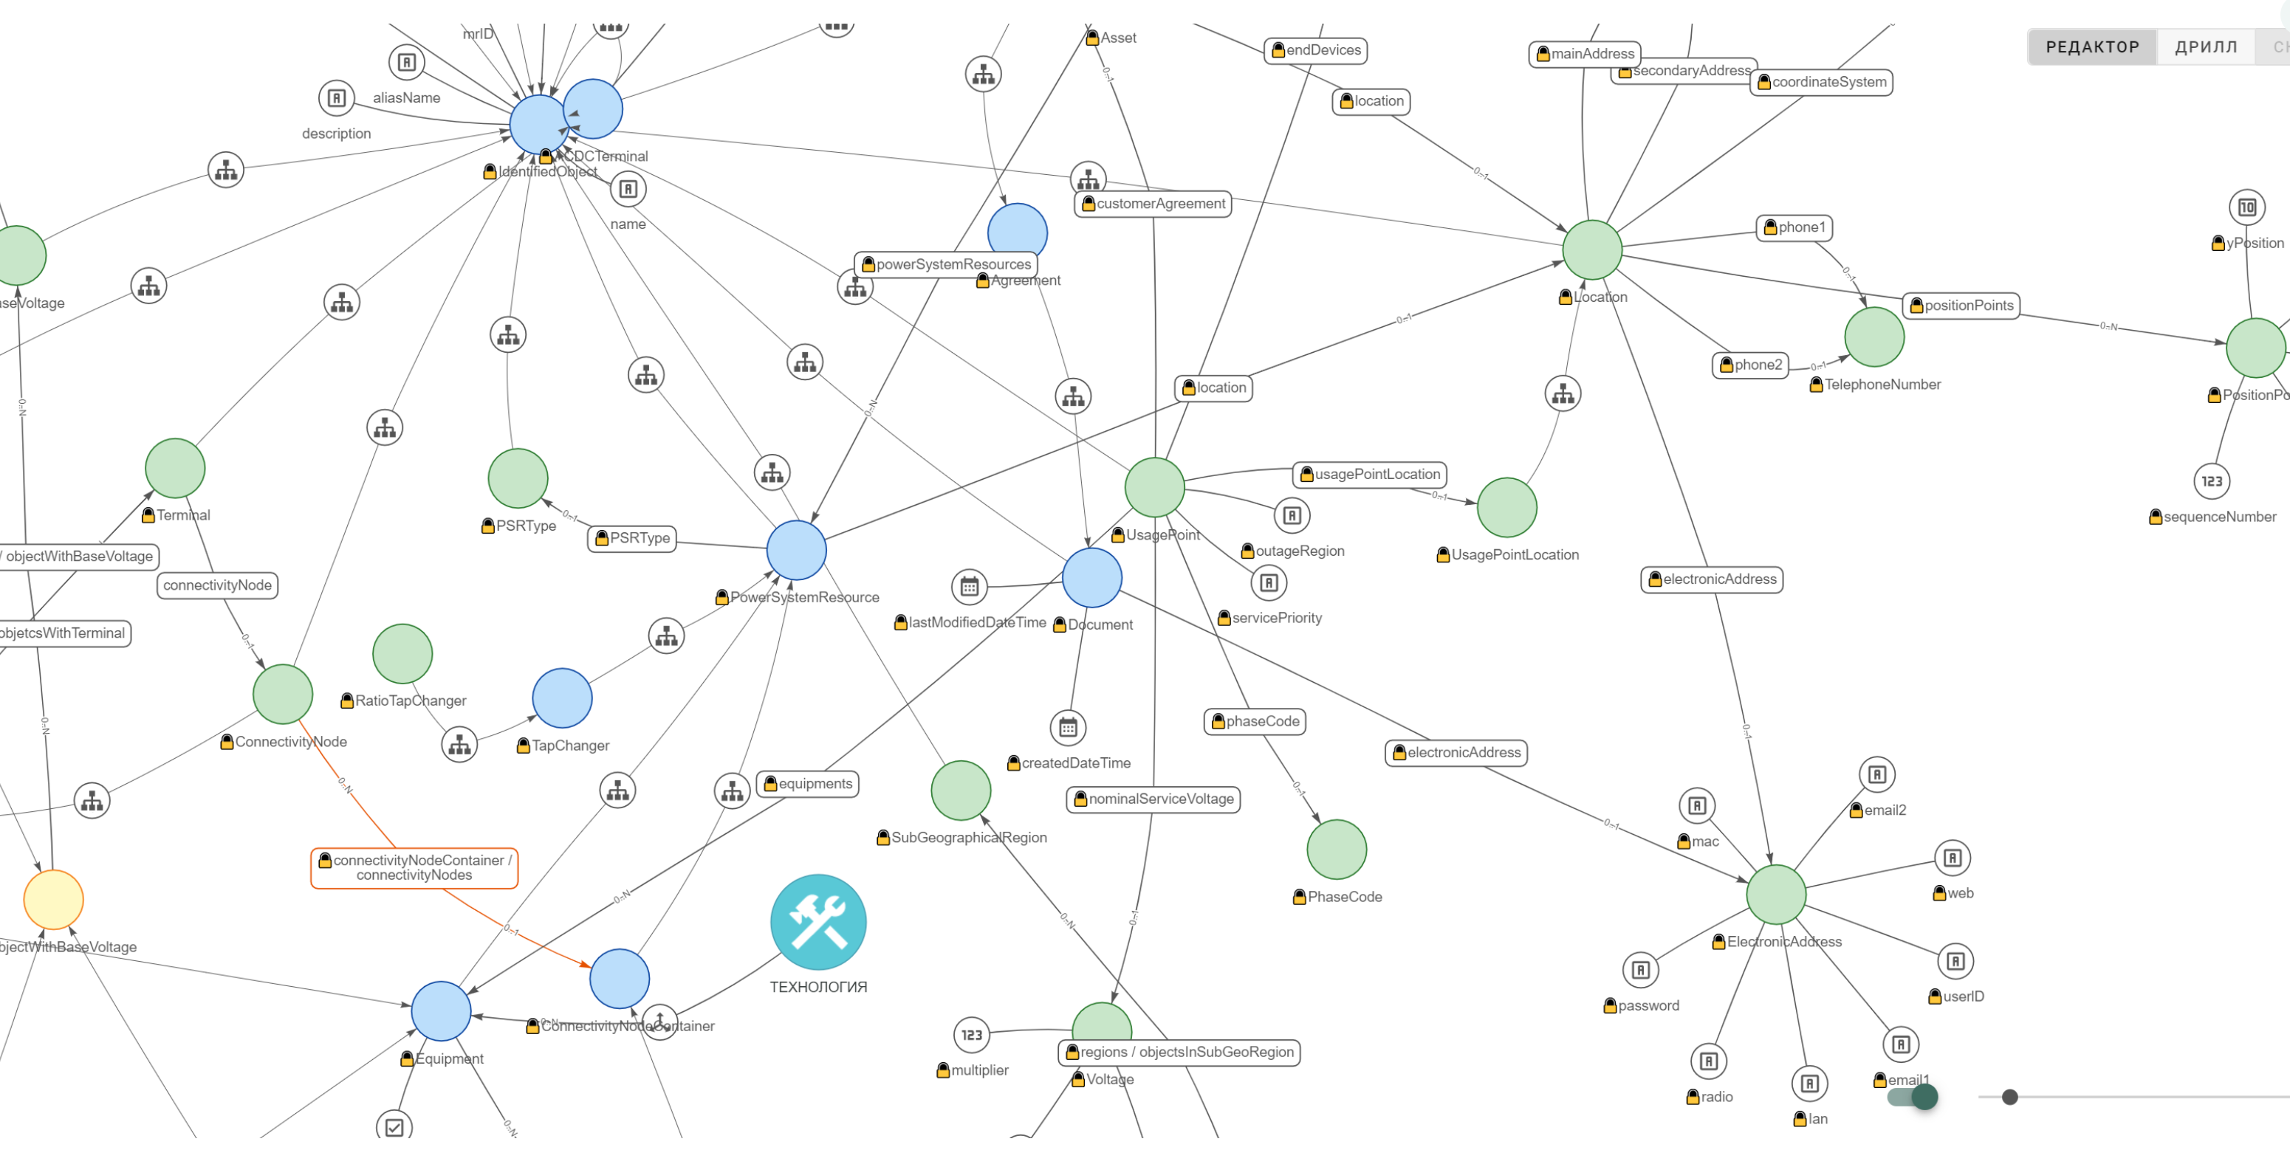
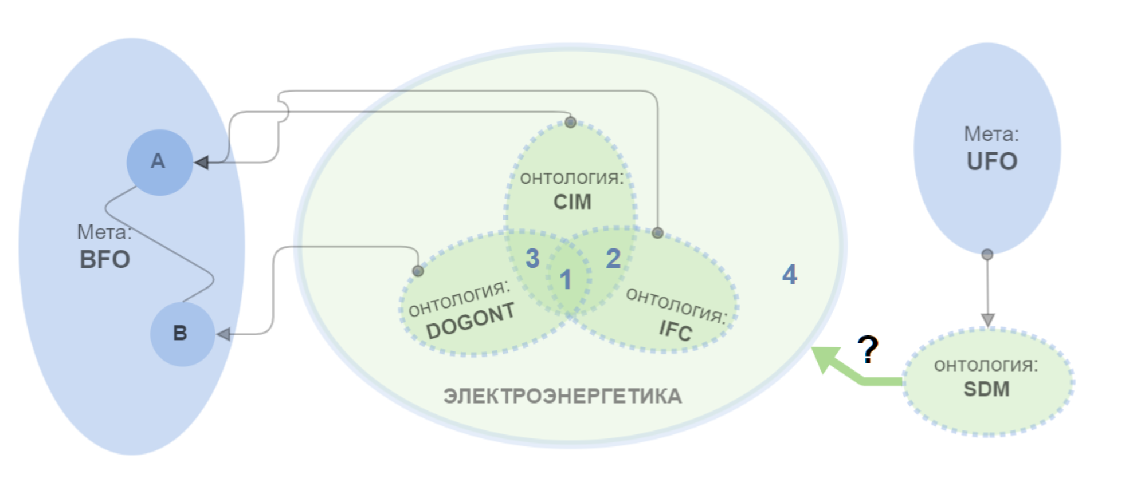
4. Результаты и Эффекты CIM масштабирования
РЕЗУЛЬТАТ
ЭФФЕКТ
Дата-центричная CIM модель данных отрасли
• Дата-центричные приложения • Снижение ИТ бюджетов на интеграцию 40-60%
РЕЗУЛЬТАТ
ЭФФЕКТ
Расширение модели данных CIM на модели данных смежных отраслей
Дата-центричные межотраслевые приложения
Эффекты масштаба РЫНОК
Когнитивные карты и преимущества применения патернов мета-дизайна при разработке моделей трансдисциплинарных отраслевых взаимодействий • ГОСТ Р 59798-2021 БФО

Slide 6
Спасибо за внимание!
Материалы выступления:

